Slide 1
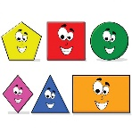

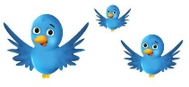
متابعة مستوى الأطفال( اختبار قدرات الطفل المستجد ) بداية العام الدراسي 1444 هـ
اسم الطفل | الألوان |  |  |  | الأشكال الهندسية |  |  |  | الأحجام |  |  | الأرقام العد من ( 1- 10 ) | الملاحظات
جمانا أحمد الجغثمي
رهف تركي السلمي
حنين عمار السلمي
ريما حمد الرايقي
فرح نايف القريقري
كادي عبدالاله السلمي
لتين ماجد القريقري
لجين نواف الفارسي
سحاب عوض السلمي
ملك محمد السلمي
ميرا راشد الجغثمي
وريف حمد الرايقي
حسين زين الغباري
جسار عبدالرؤف السلمي
أمير سلطان السلمي
حاتم عبدالغني الجغثمي
بدر خلف السلمي
عبد الرحمن شعيلالسلمي
محمد أمين العدواني
أ . تهاني سالمين

